Slide 1
农业气象学原理
袁淑杰
成都信息工程大学 大气科学学院
办公室：气象楼305
E-mail：ysj@cuit.edu.cn
Tel：18280108636
QQ: 454930482

Slide 2
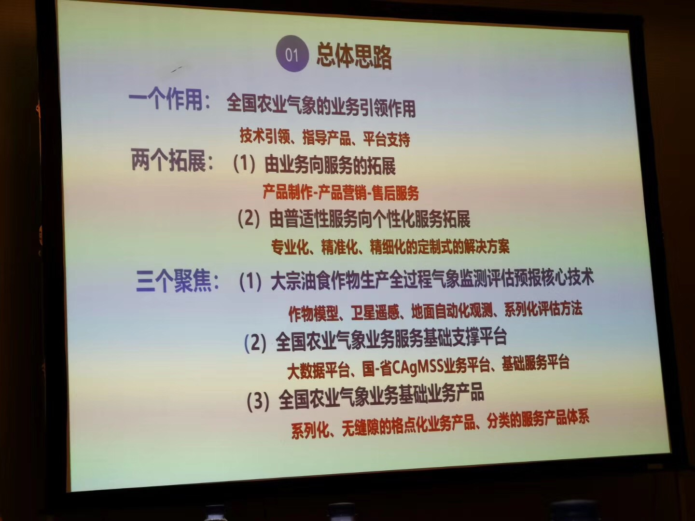


Slide 3
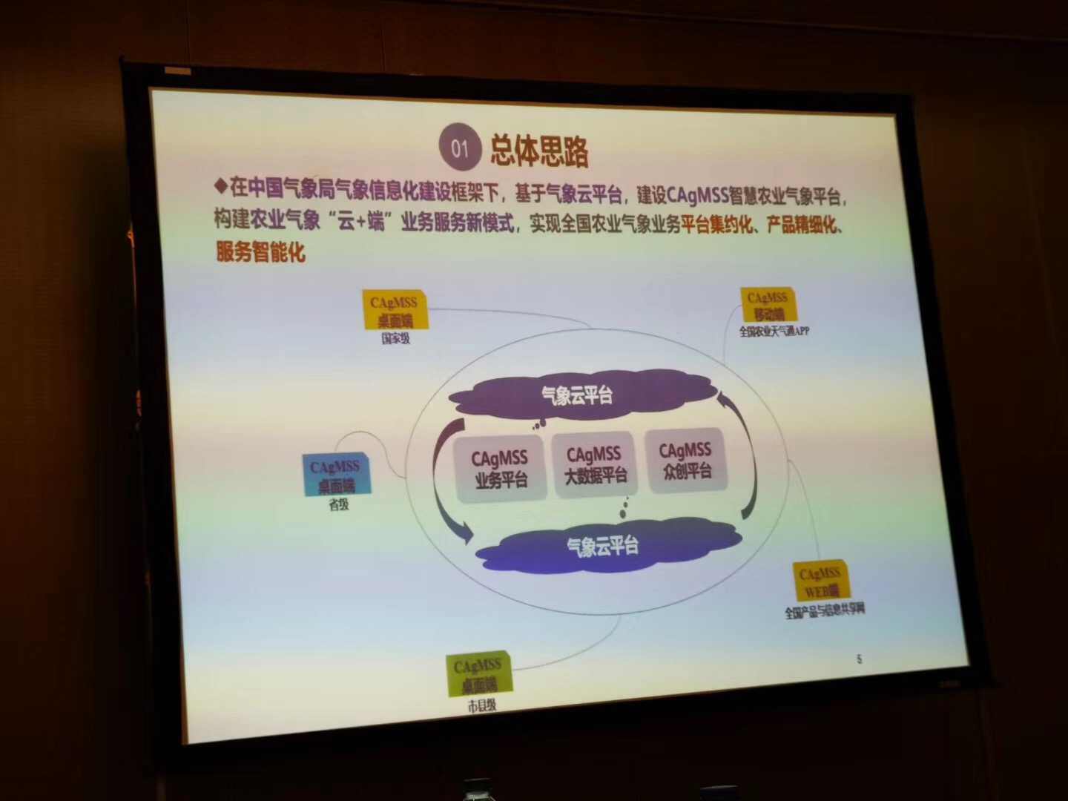

Slide 4
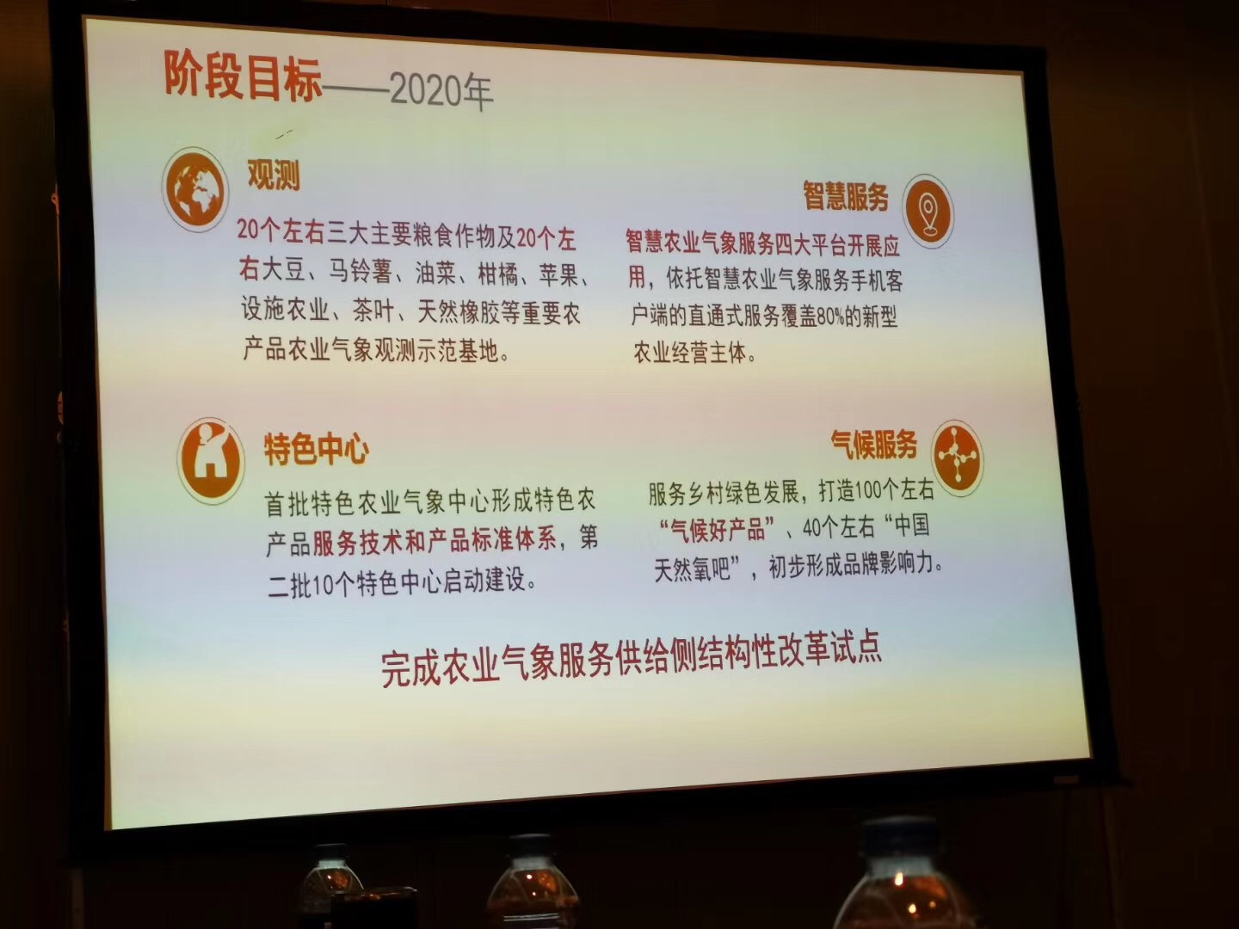

Slide 5
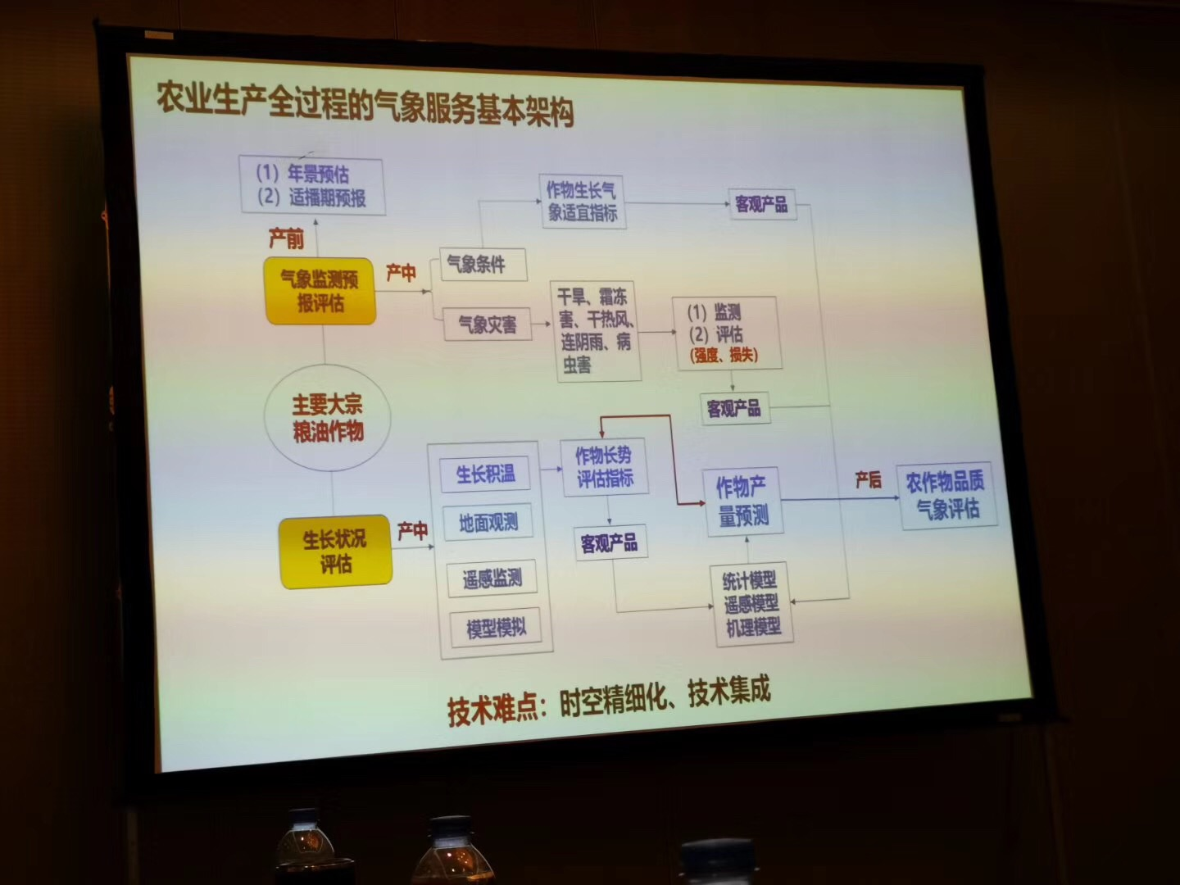

Slide 6
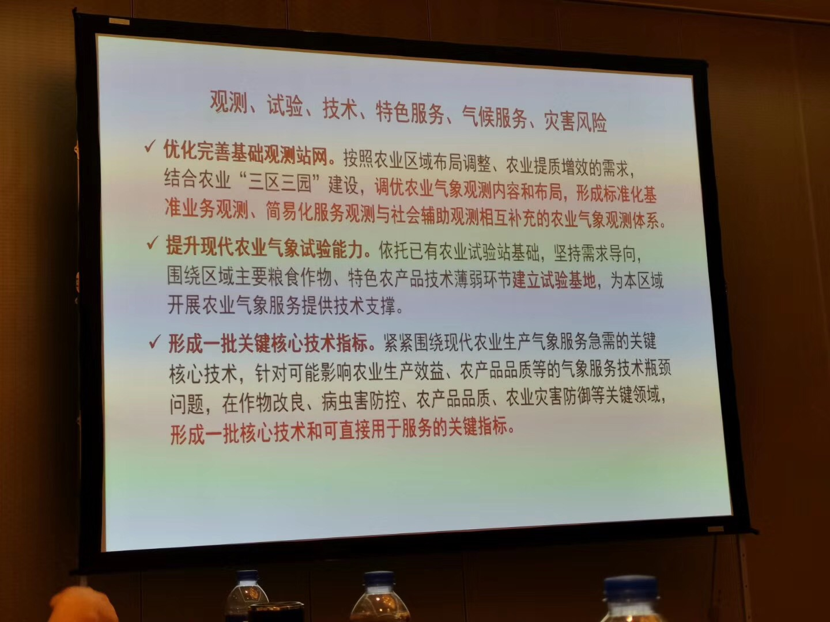

Slide 7
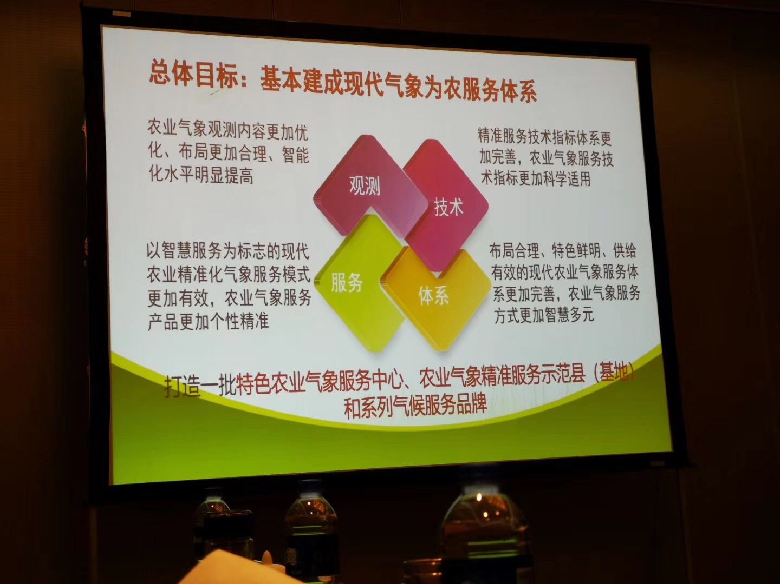

Slide 8
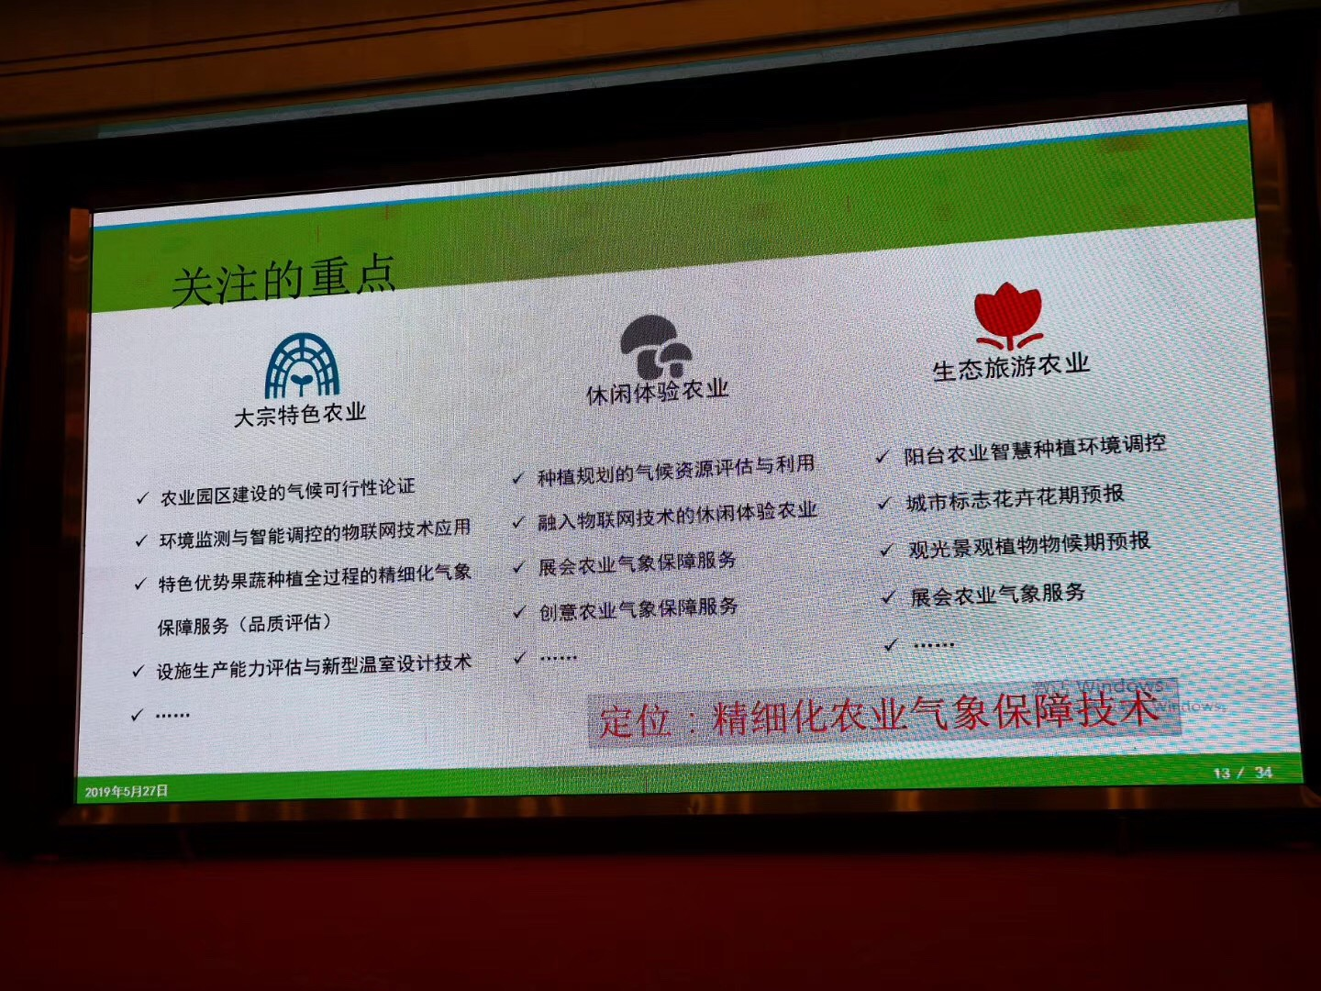

Slide 9
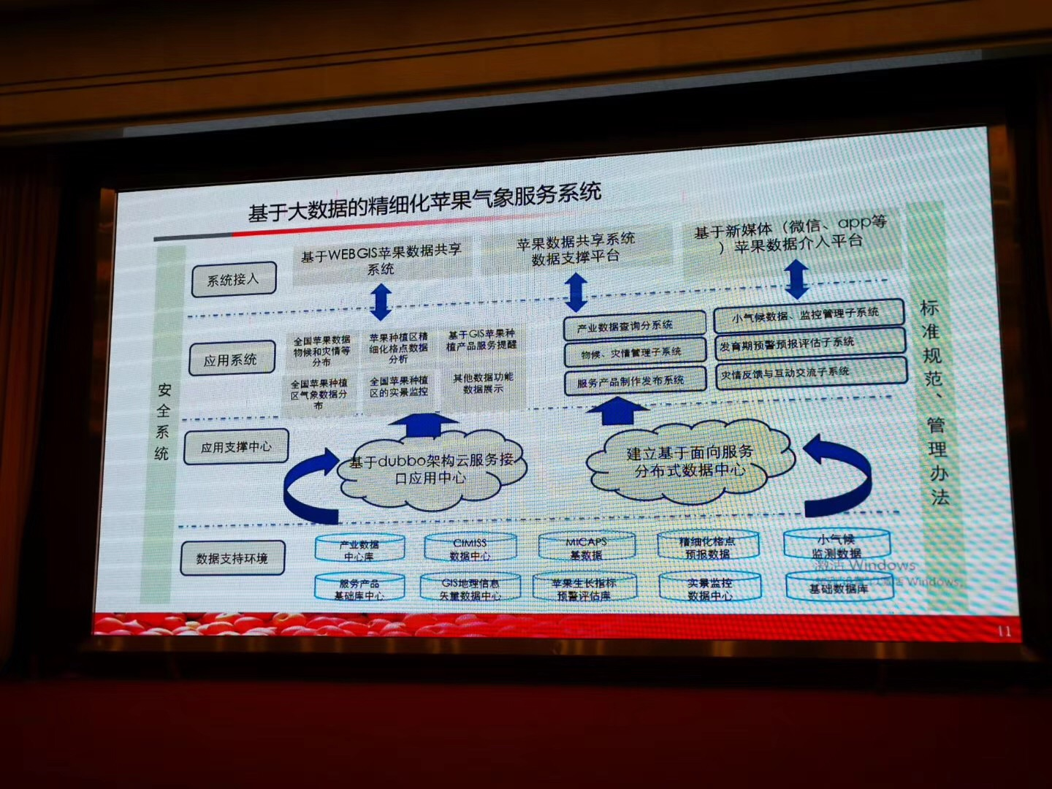

Slide 10

课程性质及考核方式
课程属性：核心必修课
学 时： 48（36讲授+12实验）
考试方式：平时成绩 30%（考勤+作业+实验）
期末考试 70%
welcome to use these PowerPoint templates, New Content design, 10 years experience

Slide 11
教材和参考书
教材
农业气象学原理，申双和、景元书编著，气象出版社，2017
welcome to use these PowerPoint templates, New Content design, 10 years experience

Slide 12
教材和参考书
参考书
农业气象学原理，冯秀藻、陶炳炎主编，气象出版社，1991农业气象学，北京农业大学农业气象专业编，科学出版社，1982
中国农业气象学，中国农业科学院主编，农业出版社，1999
中国的气候与农业，程纯枢 ,气象出版社, 1991
农业气象学, 段若溪等 ,气象出版社, 2002
welcome to use these PowerPoint templates, New Content design, 10 years experience

Slide 13

课程主要内容
第一章 绪论
第二章 太阳辐射对农业的影响
第三章 温度与农业生产
第四章 水分与农业生产
第五章 温室气体、风与农业生产
第六章 农业气象模式
第七章 农业气象灾害与风险评估
welcome to use these PowerPoint templates, New Content design, 10 years experience

Slide 14


第一章 绪论
本章重点与难点
生物有机体与自然环境的相互关系；气象条件对农业生产的影响；农业气象学研究内容及方法；

Slide 15
第一章 绪论
1.1 农业生产与自然环境
现代农业研究的重要任务之一，就是要揭示农业生物与其所处外界环境条件之间的相互关系，了解农业生物的生长发育所需的适宜环境，通过合理安排种植制度、充分利用自然资源，甚至通过环境调控，能够为农业生物的生命活动提供良好的外部环境条件，从而保证粮食安全，提高农民受益，实现农业高产、优质、高效的目标服务。

Slide 16

第一章 绪论
第一节 农业生产与自然环境
一、生物有机体与自然环境的相互关系
1.外界环境条件的最小因子限制性
影响生物体适宜生长发育的环境条件具有综合的特点，任何一种最不利的气象条件都可能起决定性作用，并且其不利影响不能被其他任何要素所补偿，这正像所谓的“木桶定律”。
不同地点由于光照、水分和温度条件的适宜程度不同就构成了农业生物的生长发育、产量和品质的差异，甚至构成各地种植制度、作物类型等的极大不同。

Slide 17
第一章 绪论
第一节 农业生产与自然环境
一、生物有机体与自然环境的相互关系
2.农业生物与其所处环境的系统性
农业气象工作者必须要有系统的观点，只有运用系统的理论和方法才能处理好农业生物与环境条件之间的关系。
土壤-植物-大气系统，该系统中有多个子系统，各子系统之间相互联系，相互作用，只有正确处理好每一子系统，才能处理好整个系统。
农业生产的目的就是要获取最大收益时的干物质贮存和经济产量。

Slide 18
第一章 绪论
第一节 农业生产与自然环境
一、生物有机体与自然环境的相互关系
3. 生物体与环境的互为反馈性
植物可以通过对环境的影响而形成独特的小气候环境，反过来又会影响植物本身的生长发育状况。
生物体与环境的互为反馈性对于温室作物栽培来说更为有用，因为在几乎密闭的温室环境中，植物蒸腾作用使空气湿度增大，过湿的环境对植物生长不利、同时还会产生病虫危害，因此，需要进行通风降温。

Slide 19
第一章 绪论
第一节 农业生产与自然环境
一、生物有机体与自然环境的相互关系
4. 农业生物的质变与量变对环境的依赖性
质变和量变一直贯穿于农业生物的整个生命活动周期，而环境条件影响其质的转化和量的增减。
从一个阶段发育到另一个阶段 是植物性质的变化，某一发育阶段进程的快慢则是植物数量上的变化，植物这种量变和质变的变化始终与环境的作用联系在一起。
通过研究作物发育速度和温度及日常之间的数学关系，就可以进行发育期的预报，指导农业生产。

Slide 20
第一章 绪论
第一节 农业生产与自然环境
二、气象条件对农业生产的影响
1.影响作物的生长发育和产量形成
作物生长发育需要适宜的气象条件。
气象条件中光温水气等因素的不同组合对农业生产产生不同的影响，有利的组合会使农业增产，不利的组合将导致农业减产，最佳组合会使农业获得最大的收益。

Slide 21
第一章 绪论
第一节 农业生产与自然环境
二、气象条件对农业生产的影响
2.影响农事季节活动
一年中经历不同的季节，其气象条件也相继表现不同，因此不同时期的农事活动随之发生相应改变。
在农业生产管理措施方面也受气象条件的影响，如施肥、杀虫必须要考虑未来降水情况，否则既浪费财力又浪费人力，农田中的机械操作也必须要考虑土壤湿度和天气条件方可实行。

Slide 22
第一章 绪论
第一节 农业生产与自然环境
二、气象条件对农业生产的影响
3.影响作物的地理分布和种植制度
作物的地理分布主要由气候条件决定。
由于气候的地理分布而造成北方温暖季节较短，形成北方一年一熟的种植制度，中部春秋相对较暖，作物生长时间较长，因而一年两熟，南方冬季寒冷时间段，一年中总体温度较高，所以形成一年三熟。
土壤类型的地带性分布也是有气候条件决定的。

Slide 23
第一章 绪论
第一节 农业生产与自然环境
二、气象条件对农业生产的影响
4.影响农产品品质
气象条件对农产品品质的影响非常显著，如果水分足够的话，我国西北地区的光热条件最适合出产优质农产品。
很多地方的特色农产品的优异品质都与当地特有的气候、土壤条件有关。

Slide 24
第一章 绪论
第一节 农业生产与自然环境
二、气象条件对农业生产的影响
5.影响作物受害情况
气象条件为农业生产提供了必不可少的气候资源，也带来了多种多样的气象灾害。
气象要素的波动或异常，常常会超出农作物生长发育和产量形成所需的正常范围，出现旱涝、霜冻、冻害、冷害、大风、干热风等气象灾害，造成农作物生长发育受阻甚至停止，农业产量低而不稳。

Slide 25
第一章 绪论
第一节 农业生产与自然环境
二、气象条件对农业生产的影响
6. 大气成分的影响
影响植物生长的大气成分主要有二氧化碳、臭氧、气溶胶。
二氧化碳是植物光合作用的来源，二氧化碳还可以促进植物叶片的气孔开张，增加气体交换。
臭氧对植物的影响一般认为是负面的
气溶胶主要减弱太阳辐射，降低气温从而影响植物的光合作用和生长发育。

Slide 26
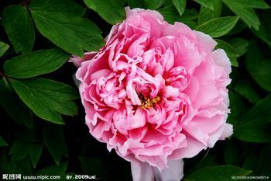
第一章 绪论
第一节 农业生产与自然环境
三、生长环境、生存条件及不利因素
农业生物体的生长环境是指其整个生命周期中所处周围环境的总和。
生长环境相同，适宜生长或种植的植物不尽相同；同一种植物也可以在不同的环境中生长发育。
生物体整个生命周期中所必需的那些环境因子称作生存因子。其中的气象因子，包括地上部分的温、光、水、气、风等和土壤中的水、热等构成的环境亦可称为生物物理环境。构成这种生物物理环境的因子统称为农业气象条件，他们是农业生物整个生命周期中不可或缺的生存条件，缺乏任何一种因子，生物体都将不能生存。

Slide 27
第一章 绪论
第一节 农业生产与自然环境
三、生长环境、生存条件及不利因素
农业生物体所处的环境中的各种因子并不总是有利其生长，即使是生存因子也是这样。温度过低、过高、水分过多或过少、大风、高湿等会导致产生各种各样农业气象灾害，这些因子就变成不利因素了。

Slide 28
第二节 农业气象学定义与研究内容
一、农业气象学定义
农业气象学是研究农业生产对象及其过程与气象条件的相互关系及其规律的科学。
既要研究对适宜气象条件的要求、对不利气象条件的反应、避免和减小不利条件的影响的应对方法和技术。
农业气象学研究的目的：针对农业的发展与现代化的要求，不断认识和解决农业生产中的气象问题，科学评价和利用农业气候资源，提出促进农业生产提质增效的最优气象条件，研制切实可行的适用方法和技术。
welcome to use these PowerPoint templates, New Content design, 10 years experience

Slide 29
第二节 农业气象学定义与研究内容
二、研究范畴
1. 土壤层 2. 植物体 3.大气层
三、研究内容
1、农业气象学基础理论研究。
2、农业气候与资源评价利用研究
3、农业气象预报和情报研究
4、农业小气候研究
5、农业气象灾害规律及其防御技术研究
6、农业气象观测仪器及数据处理研究
welcome to use these PowerPoint templates, New Content design, 10 years experience

Slide 30

第三节 农业气象学研究方法
农业气象学研究方法即研究农业生产对象及其生产过程对气象条件要求和反应的方法。
一、平行观测法
对农业生产对象的生长发育、产量形成和相应的农业气象要素进行平行观测试验和分析，是进行农业气象研究的基本原则和方法。
一般要经历试验设计、资料获取、整理分析与质量控制三个过程。
每个过程所选用的技术方法的科学性、代表性、
及比较性都将直接影响研究的效果。
welcome to use these PowerPoint templates, New Content design, 10 years experience

Slide 31
第三节 农业气象学研究方法
1 试验设计
在开始试验研究之前，一定要做好试验研究设计方案。
明确：科学问题、研究目标、研究对象、研究内容
确定：试验处理数量、观测项目-阶段-频次、所需仪器、观测方法和流程
做好：试验研究的风险评估
保证：试验数据的客观性、可靠性。
welcome to use these PowerPoint templates, New Content design, 10 years experience

Slide 32
第三节 农业气象学研究方法
2 资料获取
在目前取得资料的常用方法有人工获取和自动采集。
人工获取：样本少、时间上不连续、包含一些主观性和人工操作方面误差
自动采集：克服人工观测的主观性、减少人为误差，可以大大节省人力， 使人们无法进行的观测得以实现。
局限：当仪器发生故障时有些观测项目的数据不能马上被发现，产生错误信息。
welcome to use these PowerPoint templates, New Content design, 10 years experience

Slide 33
第三节 农业气象学研究方法
3 资料整理、分析与质量控制
农业气象资料的整理包括资料的审查、订正以及各种特征数的统计等，具体内容取决于研究目的和分析要求。
由于获取的数据常常会因为观测环境的改变、仪器故障或试验处理不当等因素而给出错误信息，因此需要进行数据的质量控制。
一是要保证观测的规范性和统一性；二是对观测数据进行质量评估，尤其是在试验研究进行期间要对观测数据进行跟踪，数据量较大时可以利用适当的软件工具进行监控；三是对于因观测环境发生变化而导致数据变化和错误，需要使用特定方法进行控制。
welcome to use these PowerPoint templates, New Content design, 10 years experience

Slide 34
第三节 农业气象学研究方法
二、调查研究法
调查研究法是基于已经发生的事实，野外考察、口头调查、收集整理农业生物数据和对应的气象要素数据，研究两者间相互关系的方法。
内容：
农业生产条件、农业自然环境、农业结构布局、作物生育状况、物候进程、产量的动态变化、农业气象灾害。
它是从生产实践的调查访问中提出问题，利用调查事件手段获得资料，提取作物生长发育与气象条件的定量关系的信息，归纳气候资源的时空分布规律，掌握农业气象灾害发生规律。
调查研究法具有历史悠久、应用广泛、方法简便、效果显著的特点。

Slide 35
第三节 农业气象学研究方法
二、调查研究法
主要方式：
1 调查访问
明确调查目的、任务，拟定详尽调查提纲和调查表格；选择好调查对象；采用多种形式；资料核验，保证其有效性和准确性。
2 野外目测
目测法可以定性分析地形对气候的影响，对整理分析资料很有帮助，对评价农业气候资源，发展特色农业也很有用。
3 收集资料
除收集气象台站的标准观测资料以外，还要收集农业生产统计报表；农业试验资料；国家气象台站以外的水文站、专业台站的有关气象资料。

Slide 36
第三节 农业气象学研究方法
三、模拟试验法
1 人工环境模拟试验法
这是利用人工控制气象条件技术，设计试验因素和水平处理，开展农业气象试验研究的方法。可分为全环境控制试验和部分环境控制试验两类。
全环境控制试验：室内环境控制试验，主要设备为人工气候箱、气候室、 智能温室。
部分环境控制试验：多在室外进行，可分为温度控制试验、光照控制试验、水分控制试验等。
实际中，要注意试验要素的选择准确、处理水平合理；被控制的气象要素的日变化要符合自然状况；该方法获得的研究结果还不能完全反映真实的大田实际情况，需要进行结果的检验和验证。

Slide 37
第三节 农业气象学研究方法
三、模拟试验法
2 自然环境模拟试验法
这是利用作物生长的时间差、纬度差或高度差，创造作物生长的不同自然环境，模拟研究作物与气象条件的相互关系的方法。
分期播种法：在同一个地方，将同一种作物按照不同的时间间隔进行分期播种，其他管理措施完全相同，研究不同的自然条件对作物生长、发育、产量、品质的影响。
简单易行、不需要控制环境、试验成本低，真实地反映大田作物的反应。
主要用于研制作物发育模型和最优播期的确定。

Slide 38
第三节 农业气象学研究方法
三、模拟试验法
2 自然环境模拟试验法
地理播种法：因为气温要素随海拔高度的变化很稳定，通常每升高100m，温度下降0.65℃，在不同海拔高度进行播种试验研究，就可以模拟不同的环境条件。也可以在不同纬度进行。
因为不同高度、不同纬度的其他自然条件并不完全相同，因此研究时要充分考虑，尽量控制除温度外其他条件的一致性。
将分期播种法和地理播种法同时进行，称为地理分期播种法。

Slide 39
第三节 农业气象学研究方法
三、模拟试验法
3 模型模拟试验法
模型模拟试验法：利用作物生长模型，设计好所要研究的环境变量值作为模型的输入，通过模型输出结果来研究环境条件对作物的生长发育和产量的影响。
可以改变温度、降水、光照、二氧化碳浓度等要素的值，研究其对农业生产的作用结果。
该方法常用于研究气候变化对农业的影响、农业应对气候变化、农业生产的优化决策等。

Slide 40
第三节 农业气象学研究方法
三、模拟试验法
3 模型模拟试验法
目前国际上使用比较广泛的作物生长模型有：
美国的水土资源管理和作物生产力评价模型：EPIC
用于土地资源管理、气候变化影响评价、农业生产管理决策
美国农业技术决策支持系统：DSSAT
由多种作物模型结合，包含各种作物，使用统一格式，将模型和试验数据链接，分析观测和模拟结果，提出相应的农业技术措施，大大促进了模型的应用，在气候变化影响研究方面应用最多。

Slide 41
第三节 农业气象学研究方法
三、模拟试验法
3 模型模拟试验法
荷兰的世界粮食研究：WOFOST
用于定量评估土地生产力，预测区域产量，进行年际产量波动和风险评价及气候变化评价
澳大利亚农业生产系统模拟器：APSIM
包含植物、动物、土壤、气候和管理之间的相互作用。
国际水稻研究所与荷兰瓦赫宁根大学联合研制：ORYZA2000
专门模拟热带地区水稻的作物生长模型，可用于评价气候、土壤、水肥管理对作物产量和环境的影响。
不管选择哪一种模型，都要运用实测气象、作物、土壤等资料对模型进行验证，与实际相符才能进一步应用。

Slide 42
第三节 农业气象学研究方法
三、模拟试验法
4 遥感研究法
通过遥感器遥远的采集目标对象的数据，并通过对数据的分析来获取有关地物目标信息的一门科学技术。
优势：能够进行大面积远距离同步观测；运行周期短，可实现动态监测；使用的光谱从多光谱到高光谱；数据量大，综合性和可比性都很强；受地面限制少，用途广，无论是沙漠复地、大洋深处、悬崖峭壁都可以开展。
主要应用：作物长势监测和估产、农业气象灾害监测、作物种类识别和种植面积估算、森林火险监测、用来改进作物模型的精度。

Slide 43
第三节 农业气象学研究方法
三、模拟试验法
5 研究时空尺度
农业生产与气象条件的相互作用以多种空间尺度交错进行，因此在农业气象研究和服务中，常根据不同对象确定各种尺度。
大尺度：农业气候带的形成与分布、农业类型、结构及布局。
中尺度：种植制度、作物合理布局、地区气候资源分布和区划、干旱的监测和预警。
小尺度：农业小气候、农业设施、农业技术措施中的农业气象问题。
微尺度：冠层气候、作物气象

Slide 44
第四节 农业气象学发展简史
一、农业气象工作开始和发展
1.古代农业气象经验与知识
《吕氏春秋》（战国）
《氾胜之书》（西汉）
《齐民要术》（北魏）
《农书》（宋、元）
《农政全书》（明）
welcome to use these PowerPoint templates, New Content design, 10 years experience

Slide 45
第四节 农业气象学发展简史
一、农业气象工作开始和发展
2.近代农业气象学的建立
1735年列奥米尔 （法国） 积温衡量作物的生长速度
1854年布洛森杰（美国）农业气候相似理论
1854年鲁托维奇（俄国）第一本《农业气象学》
1872年美国国家天气局开始发布每周天气和作物公报—最早的农业气象业务
1880年奥地利首次国际农业与森林气象会议
作为一门学科，农业气象学是19世纪末在大气科学和农业科学发展的基础上形成的
1913年世界气象组织设立农业气象委员会
welcome to use these PowerPoint templates, New Content design, 10 years experience

Slide 46
第四节 农业气象学发展简史
一、农业气象工作开始和发展
2.现代农业气象学的发展
农业气象学形成一门完整的独立的科学并进行系统的研究是从20世纪30年代开始的。
日本：1930年成立农业气象科，1940年改为农业气象部，1942年创立农业气象学会
德国：1936年成立农业气象处
苏联：1937年出版《世界农业气候手册》
中国：1953年开始设立农业气象业务单位
welcome to use these PowerPoint templates, New Content design, 10 years experience

Slide 47
第四节 农业气象学发展简史
二、国外现代农业气象学主要进展
农业气象工作处在先进水平的主要有：
美国、日本、英国、以色列、俄罗斯、加拿大、澳大利亚
世界农业气象总的发展趋势：
国际性协作和综合研究日益发展，农业气象研究领域日益扩大，在生产对象上从单一作物发展到大农业、大粮食气象，从个体到群体进行不同尺度的研究，从农业气象本身拓展到资源管理、土地使用规划、生态效益评估、社会经济效益评价等综合研究。
方法上从统计方法到机制、过程、模式研究。
welcome to use these PowerPoint templates, New Content design, 10 years experience

Slide 48
第四节 农业气象学发展简史
二、国外现代农业气象学主要进展
大量采用高分辨率高光谱的卫星遥感、地理信息系统和模拟计算新技术，实现了大范围高精度的农业气象气候资源评估、农业气象灾害监测、作物长势监测和产量预报研究。
农业气象观测设备更新换代，数据采集的自动化程度大大提高。
人工气候室（箱）的应用。
自动化、可视化、网络化的业务系统。
welcome to use these PowerPoint templates, New Content design, 10 years experience

Slide 49
作业
P20 二、三（2、4）
welcome to use these PowerPoint templates, New Content design, 10 years experience

Slide 50
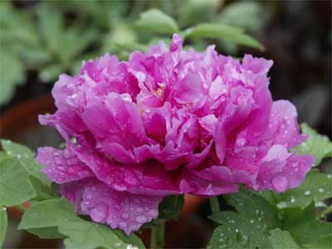
谢谢！

